Slide 1
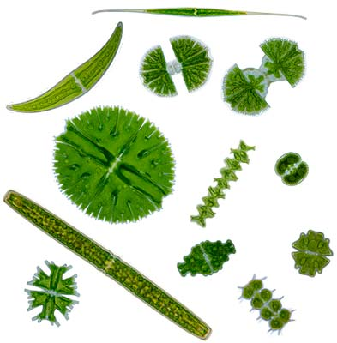
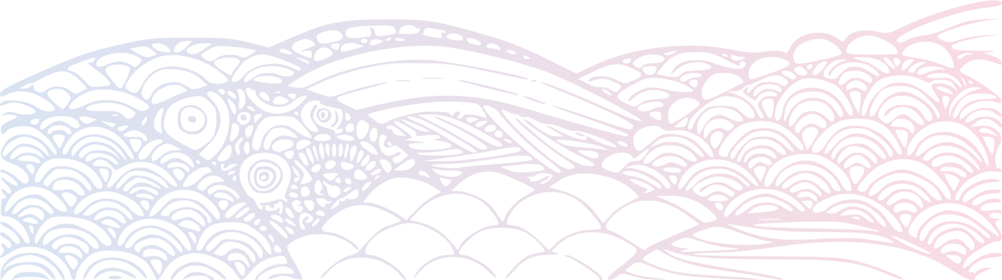
Fylogeneze a diverzita rostlin:
3. přednáška
Glaucophyta, Rhodophyta, Chlorophyta, Charophyta
Barbora Chattová

Slide 2
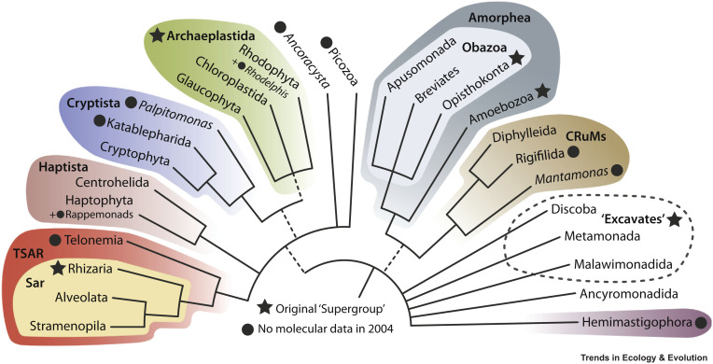
Systém
Euglenophyta
Chlorarachniophyta
Dinophyta
Chromophyta
Archaea
Burki et al. 2020
Bacteria (Cyanobacteria)
Juráň dle Adl at al. 2012

Slide 3
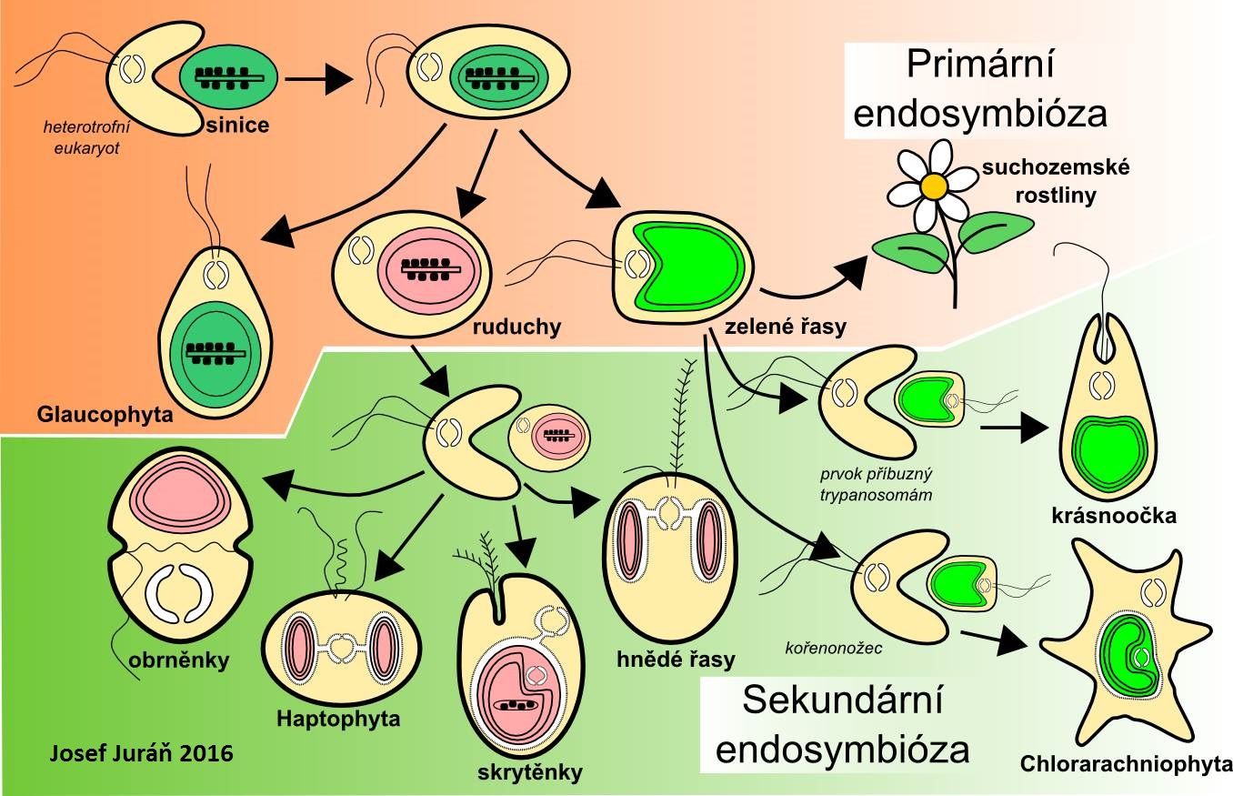
Endosymbiotická teorie
Chloroplastida
+ Streptophyta

Slide 4
Přehled systému superskupiny Archaeplastida
Větev Biliphytae
Odd. Glaucophyta
Odd. Rhodophyta
Větev Chloroplastida
Vývojová linie Chlorophytae
Odd. Chlorophyta
Vývojová linie Streptophytae
Odd. Charophyta
Odd. Anthocerotophyta
Odd. Marchantiophyta
Odd. Bryophyta
Odd. Cormophyta

Slide 5
Chloroplastida

Slide 6
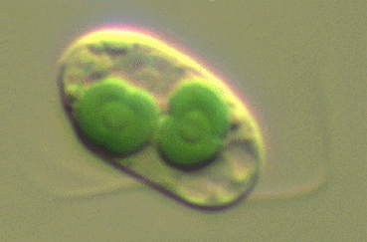
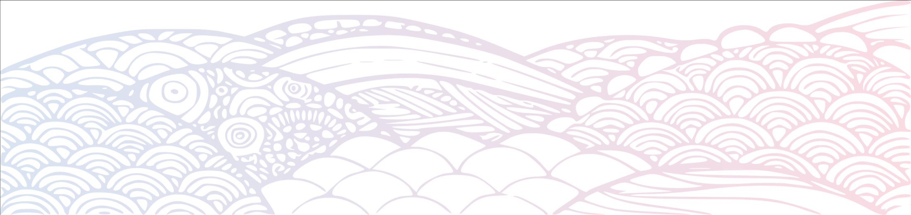
Glaucophyta
Cyanely
Sladkovodní bičíkovci
Rozmnožování: autospory, zoospory
Cyanophora paradoxa - plankton

Slide 7
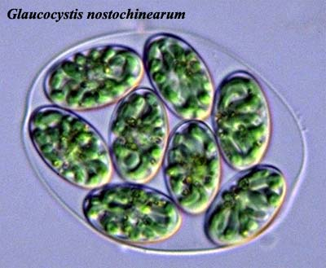
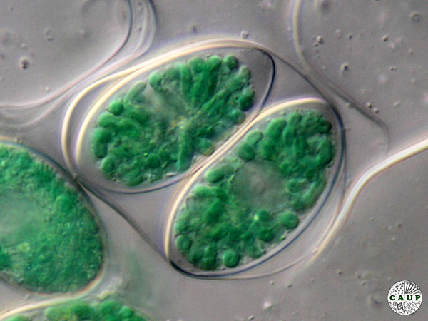

Slide 8
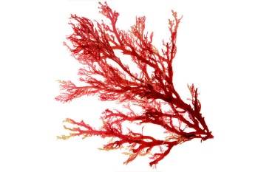
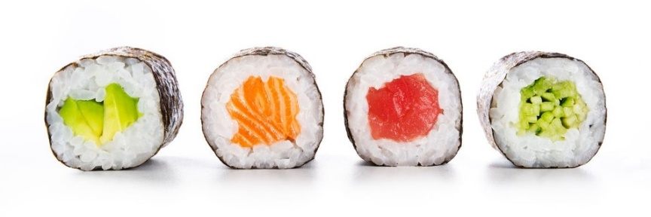
Rhodophyta
Buněčná stěna - polygalaktany (agar, karagen)
Kalcifikace buněčné stěny
Rhodomorfin - glykoprotein
Chlorofyl a, (d)
Chloroplasty mají dvě obalné membrány
Zeaxantin, lutein, karoteny
Thylakoidy-fykobilizomy- fykobiliproteiny (fykocyanin, fykoerythrin)
Florideový škrob (v plazmě)
Floridozid - sacharid, osmoregulace
Žádné bičíky!
Potravinářský, farmaceutický průmysl

Slide 9
Rozmnožování ruduch
Nepohlavní: monosporami
Pohlavní: oogamie – vaječná b. (karpogon) je oplozena nepohyblivou samčí gametou (spermacií, které se tvoří v spermatangiích)

Slide 10
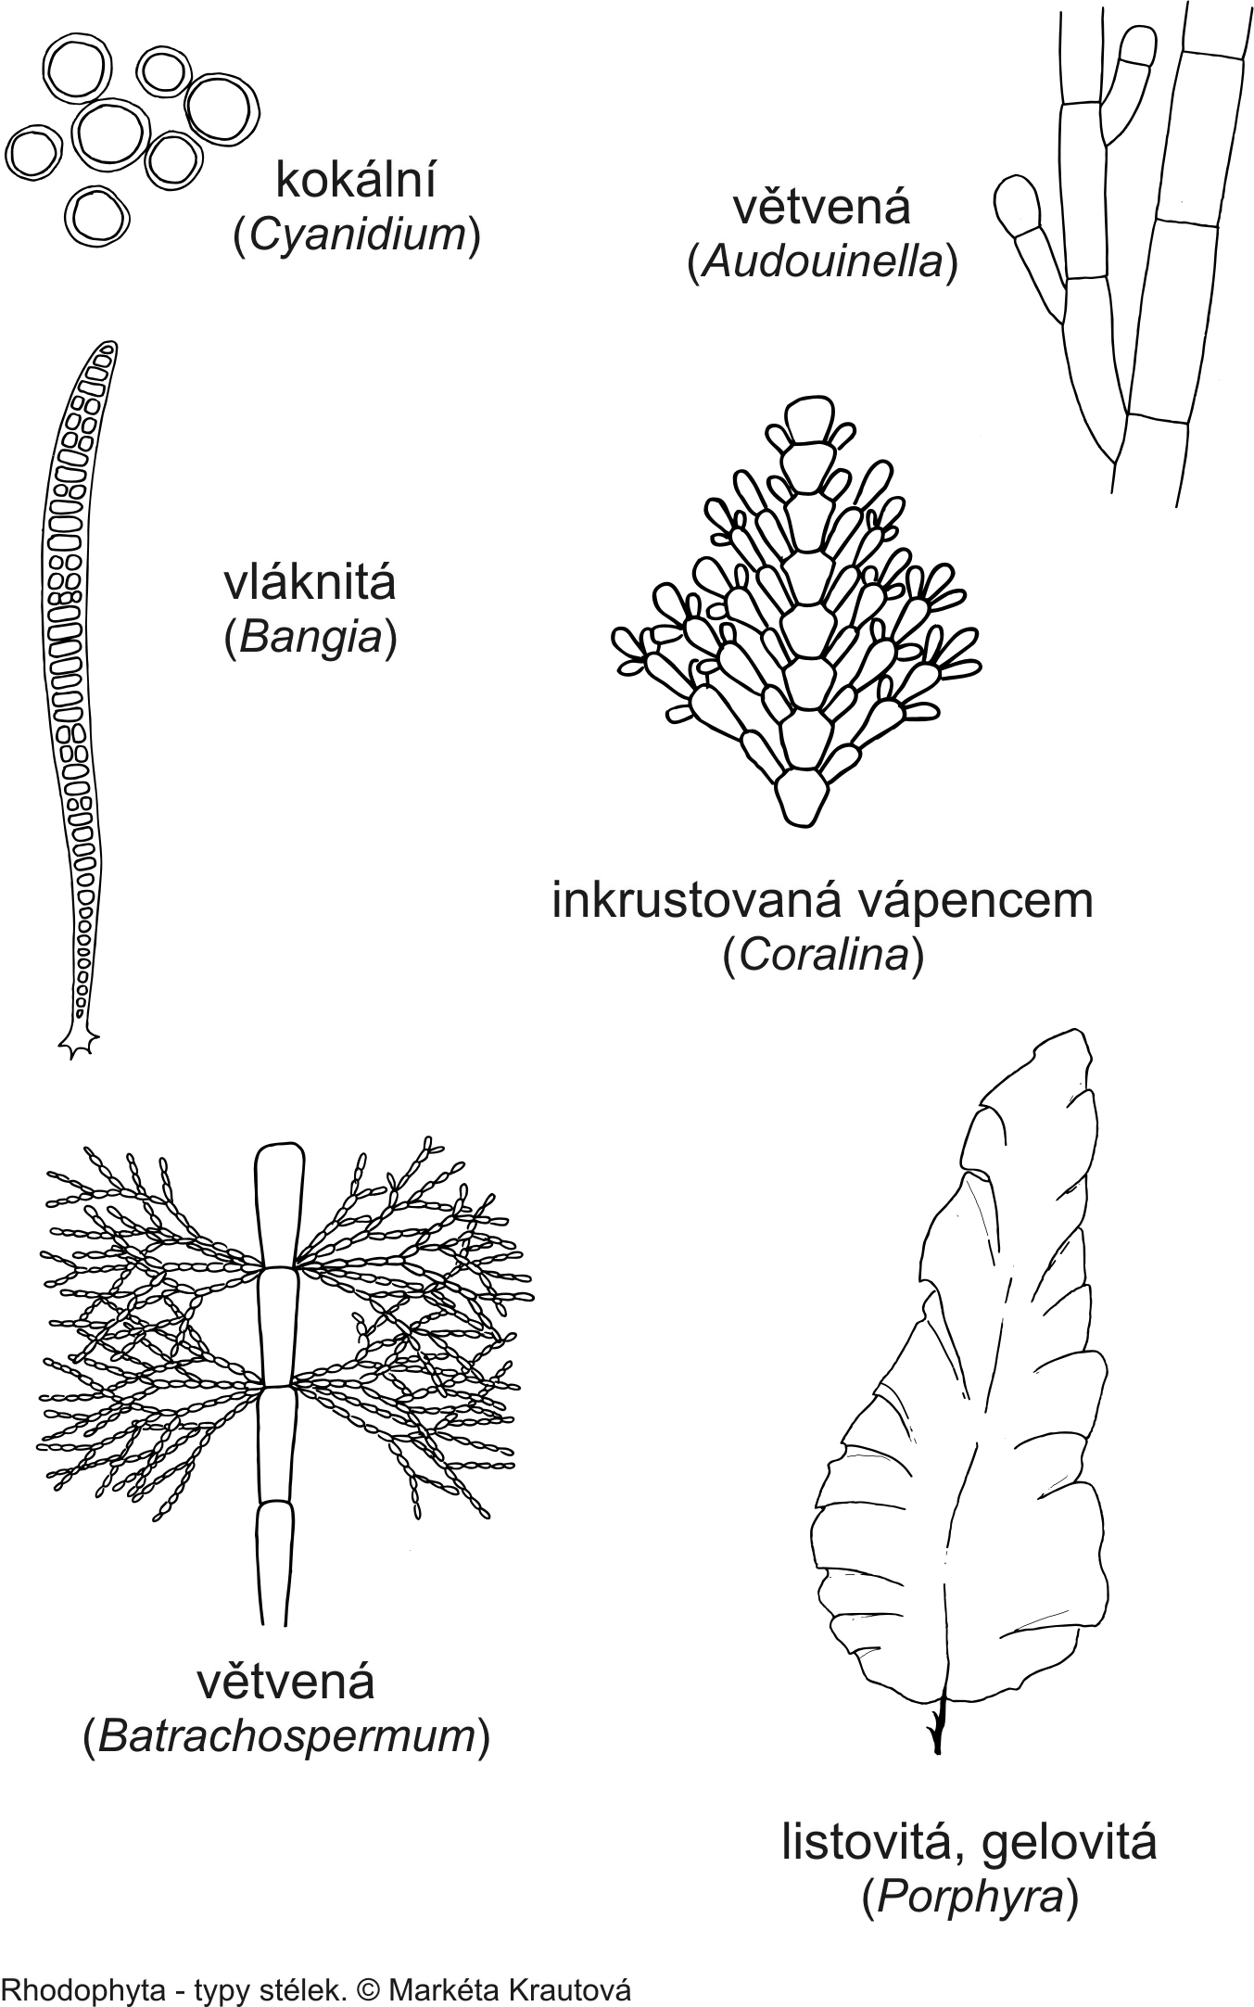
Typy stélek ruduch

Slide 11
Ekologie
Tropická moře, mangrove, sladké čisté vody i polární oblasti
U nás ohrožená skupina
Některé druhy endolitické, aerofytické, epifytické nebo parazitické
Často kalcifikované

Slide 12
Systém
Třída Rhodophyceae
Podtřída: Bangiophycideae (starší polyfyletická), jednodušší, převážně jednobuněčné nebo vláknité typy, jediná ploše listovitá stélka u rodu Porphyra
Podtřída: Florideophycideae (mladší monofyletická), mnohobuněčné a makroskopické stélky, karpogony s trichogynem

Slide 13
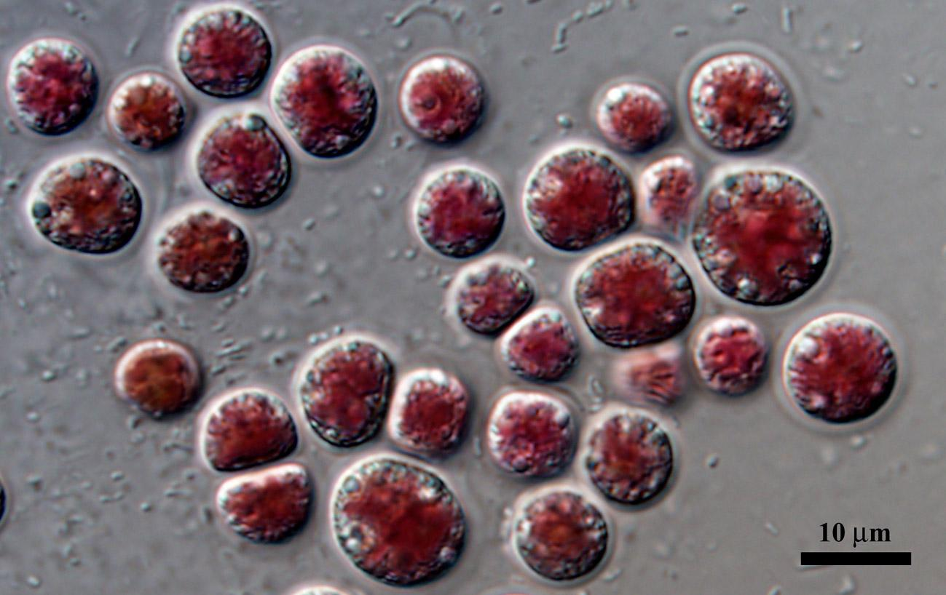
Porphyridium cruentum
http://ccala.butbn.cas.cz
http://ccala.butbn.cas.cz

Slide 14
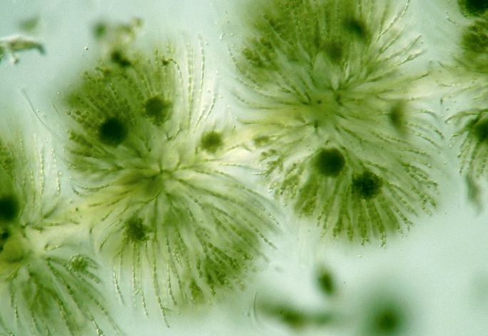
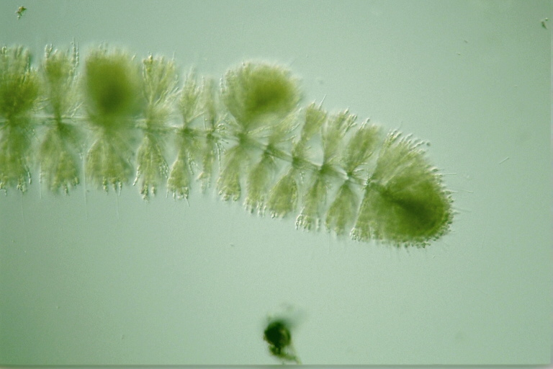
Batrachospermum sp.
http://protist.i.hosei.ac.jpg

Slide 15
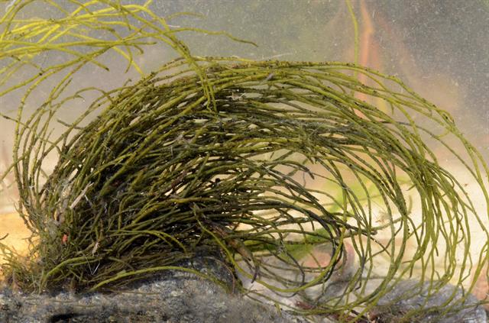
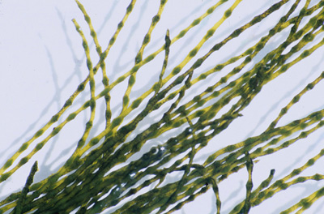
Lemanea sp.
http://cfb.unh.edu

Slide 16
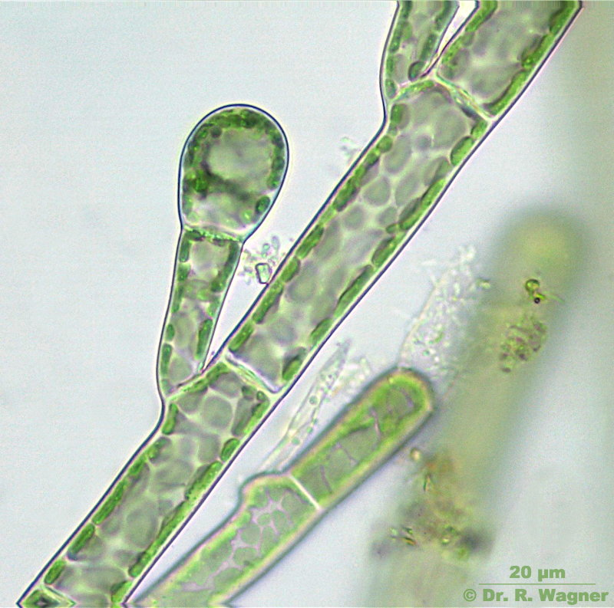
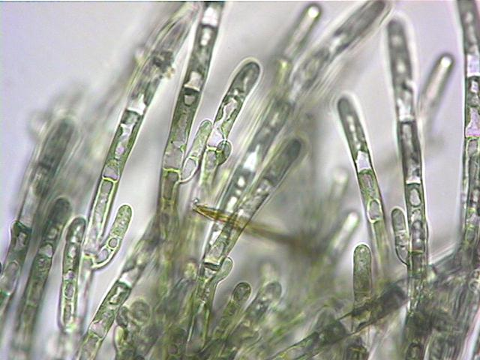
Audouinella sp.

Slide 17
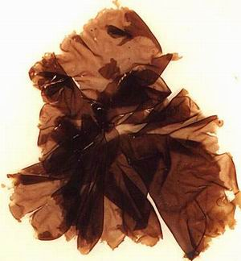
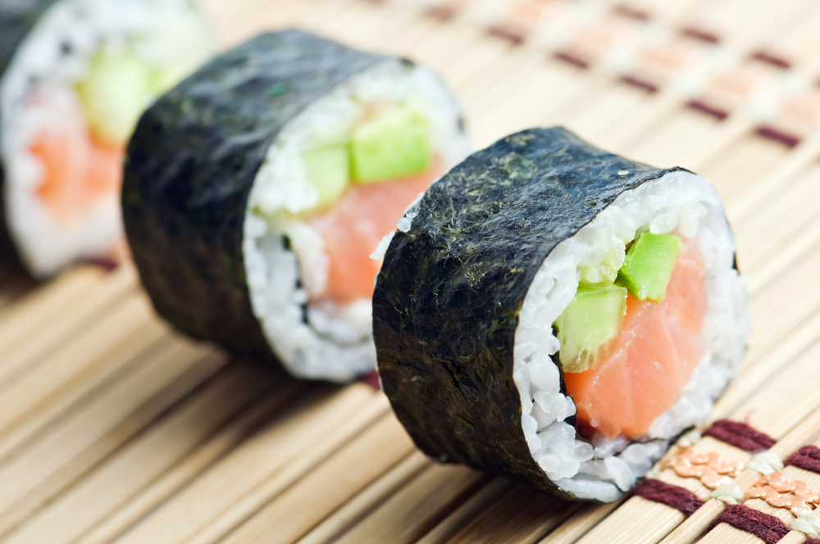
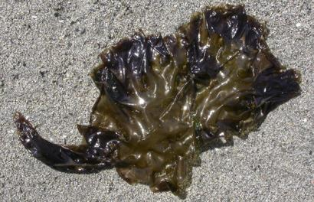
Porphyra (Nori)
http://www.fao.org

Slide 18
Chloroplastida (Viridiplantae)
1,5 mld. let staré
Suchozemské rostliny - 700 mil. let
Monofyletický původ (sekvence aminokyselin aktinu, enzymu Rubisco a nukleotidů 18S rRNA)
2 sesterské vývojové linie
Chlorophytae - odd. Chlorophyta
Streptophytae - odd. Charophyta, Bryophyta, Cormophyta

Slide 19
Chlorophyta
Slepá vývojová linie
Všechny typy stélek (téměř)
Chlorofyly a, b, β-karoten (karotenoidy někdy velmi výrazné)
BS zpravidla celulózní (občas glykoprotein)
Lutein, zeaxantin, violaxantin, neoxantin
Pyrenoid
Stigma v chloroplastu
Fykoplast v mitóze
Škrob (chloroplasty, leukoplasty, povrch pyrenoidu)

Slide 20
Chloroplastida

Slide 21
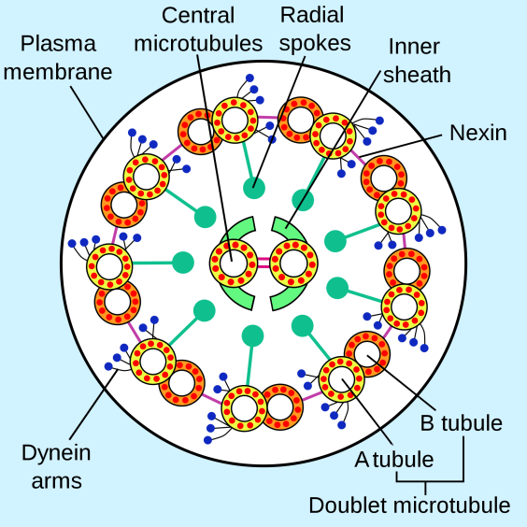
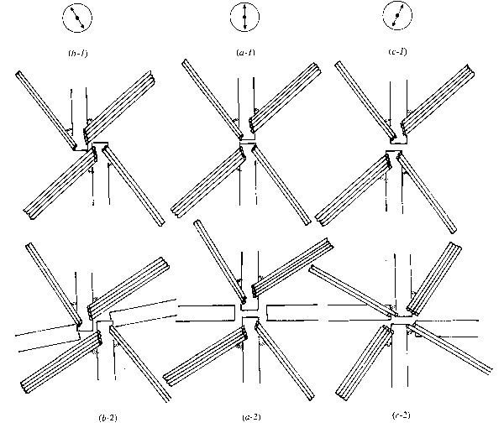
Chlorophyta
Bičíkový aparát 9+2
Tubulin
Dynein (kontraktilní)
Mikrotubulární kořeny
DO-orientace (12/6)
CCW-orientace (11/5)
CW-orientace (1/7)

Slide 22
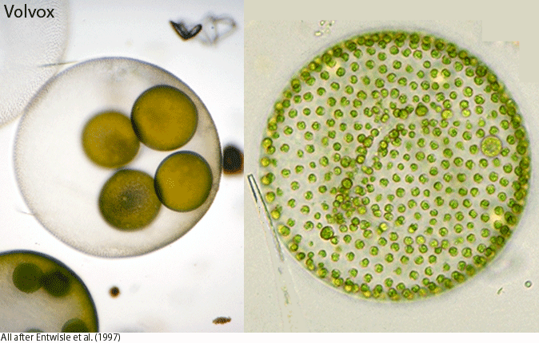
Nepohlavní rozmnožování
Bičíkovci: schizotomie
Jednobuněční: sporulace, tzv. cytogonie (dceřinné nebo rozmnožovací buňky vznikají uvnitř mateřské buněčné stěny. Vzniknou buď 2-4 bičíkaté zoospory nebo nepohyblivé autospory)
Typy žijící v coenobiích se rozmnožují dceřinými coenobii
Vláknité typy se vegetativně dělí tzv. cytotomií, kdy se v mateřské buňce vytvoří příčná přehrádka, vzniknou dvě buňky dceřiné a část stěny mateřské buňky je zachována i pro dceřinou buňku.

Slide 23
Pohlavní rozmnožování
izo-, anizo- , oogamie
Většina zelených řas má ortomitózu – je vytvořeno bipolární vřeténko od pólu k pólu, v metafázi jsou chromozómy uspořádány v ekvatoriální destičce.
Dva typy ortomitózy, podle stupně rozpadu jaderné membrány:
uzavřená ortomitóza: jaderná blána zůstává zachována
otevřená ortomitóza: je klasický typ, kdy se jaderná membrána rozpadá

Slide 24
Mikrotubulární systémy v cytokinezi
Oddělení dceřiných buněk
Dva typy: fykoplast, fragmoplast
Fykoplast: mitotické vřeténko se úplně rozpadne, vytvoří se nová struktura kolmo na jeho původní směr (primitivnější způsob)
Fragmoplast: vzniká z pozůstatků mitotického vřeténka, zakládá se buněčná destička (odvozenější, mají ho vyšší rostliny)

Slide 25
Chloroplastida

Slide 26
Systém, třídy
Důležité znaky:
1. sekvence SSU rDNA
2. Morfologie stélek, povrch buněk
3. Způsob rozmnožování
4. Postavení bazí bičíků
Prasinophyceae (většinou bičíkovci s organickými šupinami na povrchu)
Ulvophyceae (vláknité až sifonální stélky a CCW konfigurace)
Cladophorophyceae
Bryopsidophyceae
Dasycladophyceae
Trentepohliophyceae
Trebouxiophyceae (většinou jednobuněční s CCW konfigurací)
Chlorophyceae (mnoho typů stélek, stěna je polysacharidová ev. glykoproteinová (chlamys), bičíkatá stádia mají DO a CW)

Slide 27
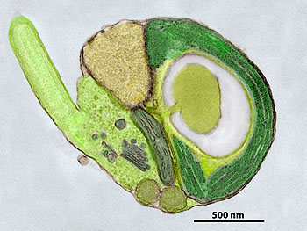
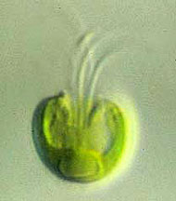
Odd.: Chlorophyta
Třída: PRASINOPHYCEAE
Bičíkovci
Bičíky 1-2-8
1 chloroplast s pyrenoidem
Prasinoxantin
Schizotomie
Hologamie
http://www.mbari.org
Micromonas sp.

Slide 28
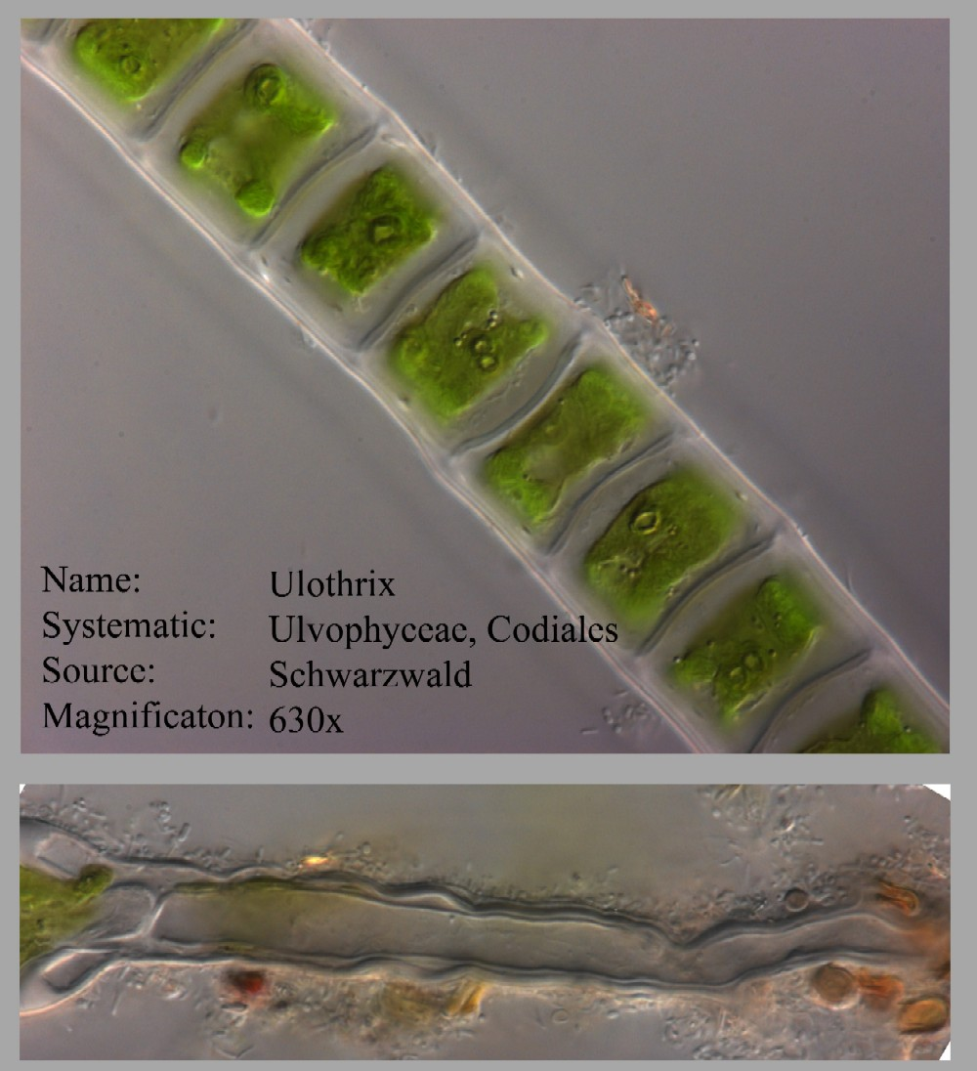
Odd.: Chlorophyta
Třída: Ulvophyceae
CCW-poloha
Zoidy (2-4 bičíky)
Šupiny
Uzavřená mitóza
Celulóza
Mannan, xylan

Slide 29
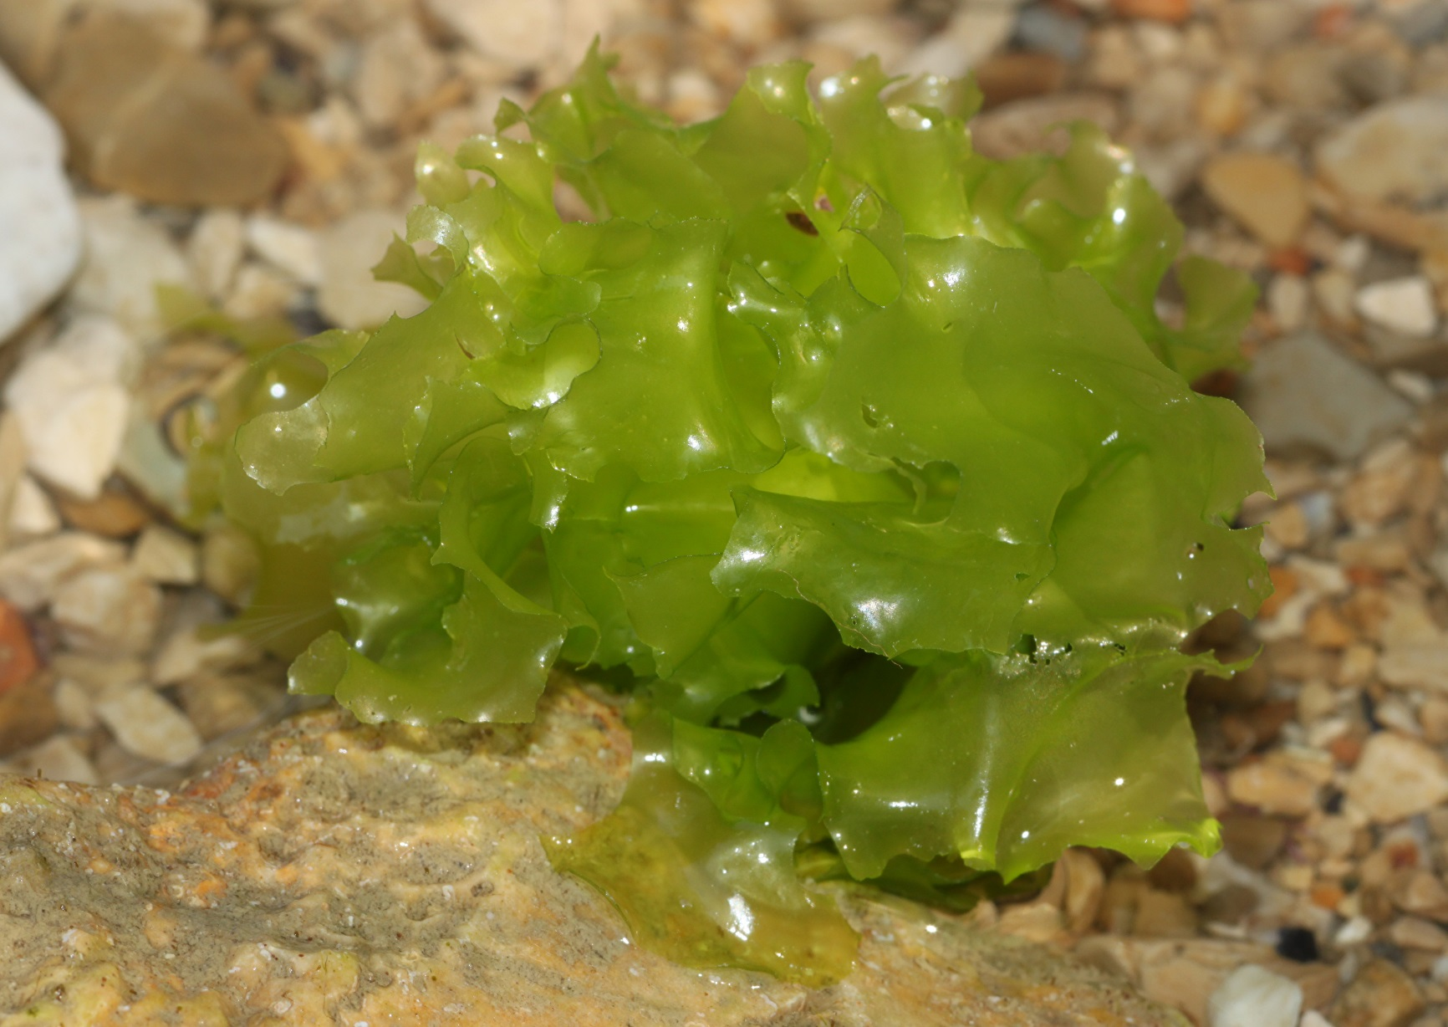
Odd.: Chlorophyta Třída: Ulvophyceae
Řád: Ulvales
http://mkalty.org/
Ulva lactuca

Slide 30
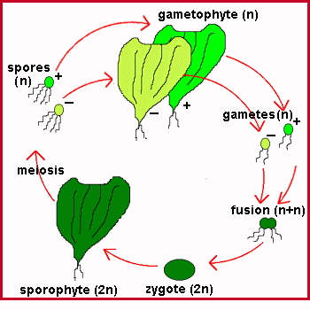
https://s10.lite.msu.edu

Slide 31
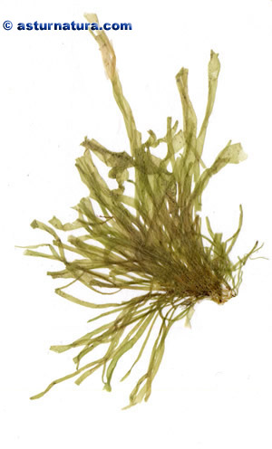
Odd.: Chlorophyta Třída: Ulvophyceae
Řád: Ulvales
Enteromorpha sp.

Slide 32
Třída: Cladophorophyceae
Sifonokladální stélka
Krystalická celulóza
Chloroplast s pyrenoidem obaleným dvoudílným škrobovým obalem
Uzavřená mitóza
Haplo-diplontní životní cyklus
Izomorfní rodozměna
CCW-orientace

Slide 33
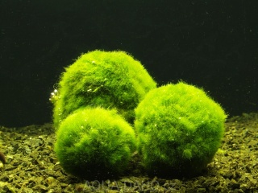
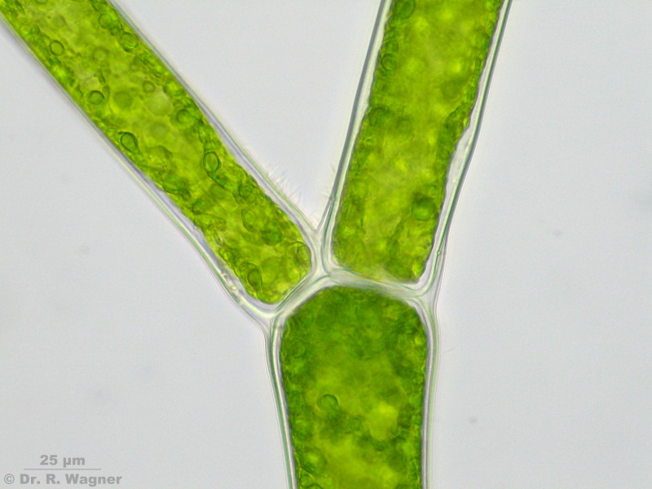
Odd.: Chlorophyta Třída: Cladophorophyceae Řád: Cladophorales
Cladophora aegagropila
Řasokoule ☺
Cladophora glomerata

Slide 34
Třída: Bryopsydophyceae
Cenocyt
Centrální vakuola
Celulóza, xylan, mannan, glukan
Heteroplastické druhy - amyloplasty
Haplo-diplontní cyklus
Izogamie
Makroskopický, mnohojaderný gametofyt
CCW-orientace
Invazní řasy - agresivní druhy - Caulerpa taxifolia

Slide 35
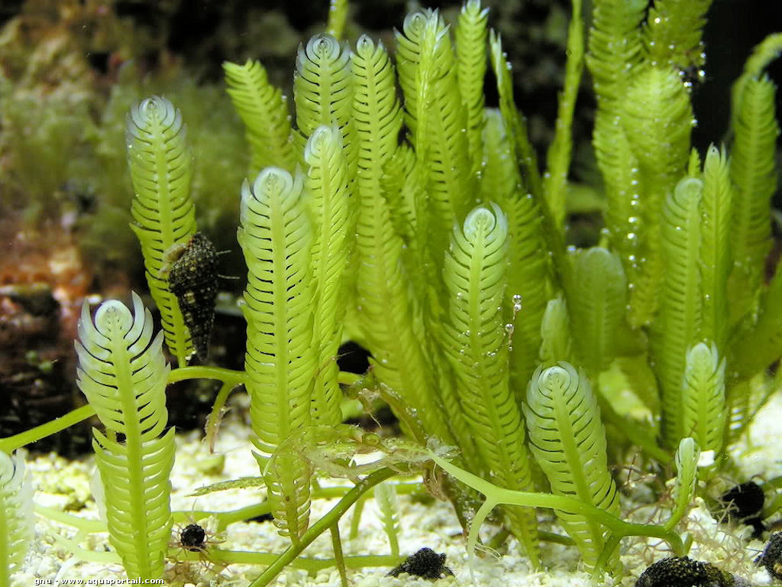
Odd.: Chlorophyta Třída: Bryopsidophyceae Řád: Bryopsidales
http://www.aquaportail.com/
Caulerpa taxifolia

Slide 36
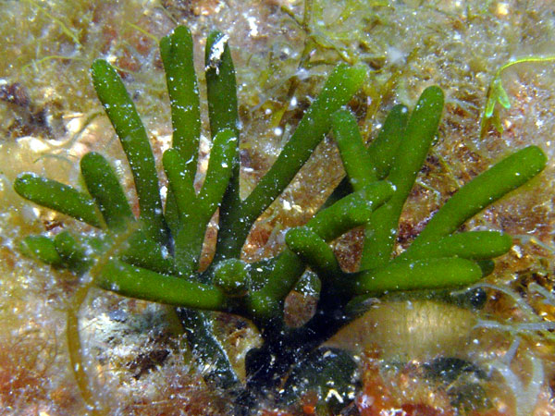
Odd.: Chlorophyta Třída: Bryopsidophyceae
Řád: Bryopsidales
http://www.natuurlijkmooi.net/
Codium sp.

Slide 37
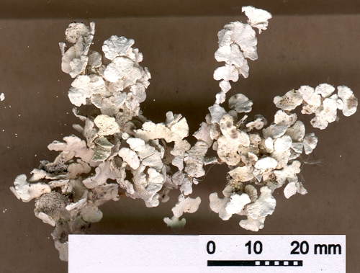
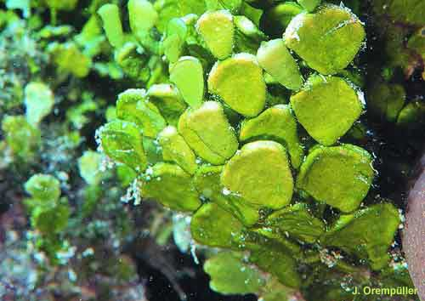
Odd.: Chlorophyta Třída: Bryopsidophyceae Řád: Bryopsidales
http://www.virtual-geology.info/
Halimeda sp.

Slide 38
Třída: Dasycladophyceaee
Cenocyt
Osní část s přesleny bočních větévek
Víceletá stélka
Proudění cytoplazmy
Inkrustace stélky CaCO₃
Škrob a fruktan i v cytoplazmě
Haplontní cyklus
Izogamie
Makroskopický, mnohojaderný gametofyt
Sporofyt jenom zygota
CCW-orientace

Slide 39
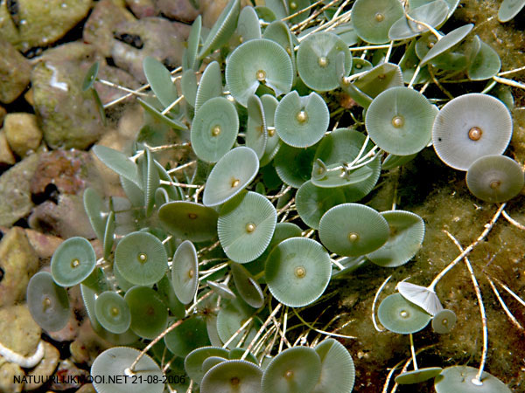
Odd.: Chlorophyta Třída: Dasycladophyceae
Řád: Dasycladales
Acetabularia acetabulum

Slide 40
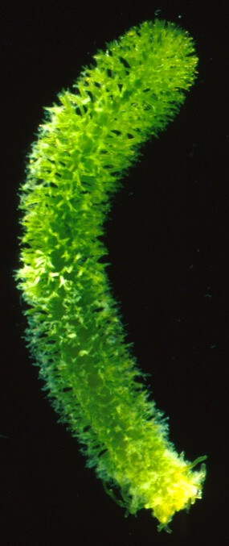
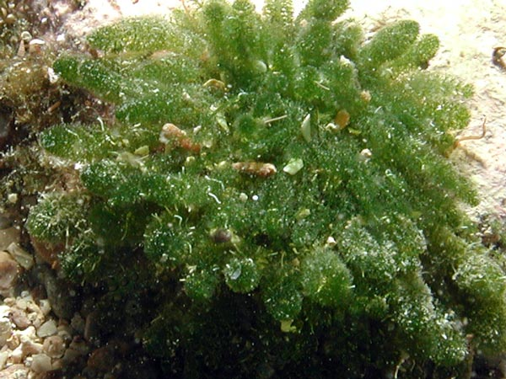
Odd.: Chlorophyta Třída: Dasycladophyceae
Řád: Dasycladales
http://www.natuurlijkmooi.net
http://deptsec.ku.edu
Dasycladus sp.

Slide 41
Třída: Trentepohliophyceae
Diskovitá nebo vláknitá stélka
Fragmoplast
Hematochrom - sekundární karotenoidy a β-karoten
Životní cyklus: haplontní, haplo-diplontní
Aerické řasy

Slide 42
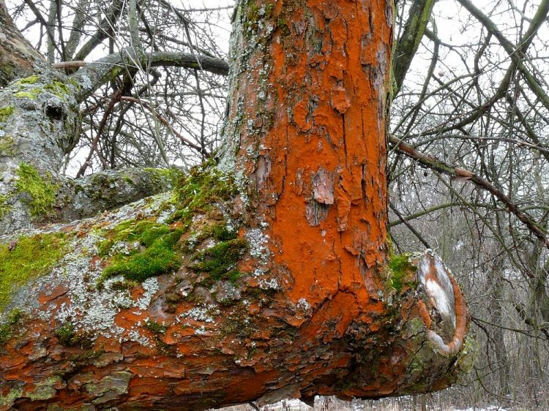
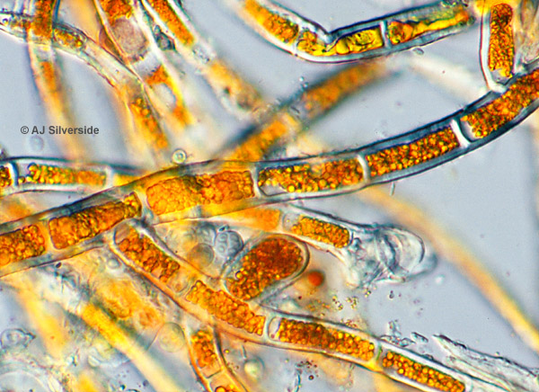
Odd.: Chlorophyta Třída: Trentepohliophyceae Řád: Trentepohliales
http://www.bioref.lastdragon.org/
Trentepohlia sp.

Slide 43
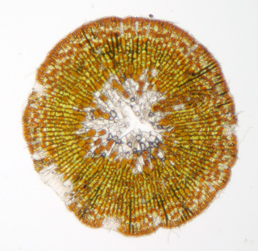
Odd.: Chlorophyta Třída: Trentepohliophyceae Řád: Trentepohliales
http://www.discoverlife.org/
Phycopeltis arundinacea

Slide 44
Třída: Trebouxiophyceae
Jednobuněčné a vláknité řasy
Kinetozom - CCW konfigurace
Mitóza uzavřená
Fykoplast
Aplanospory, autospory
Často tvoří symbionty v lišejnících
Sladkovodní biotopy

Slide 45
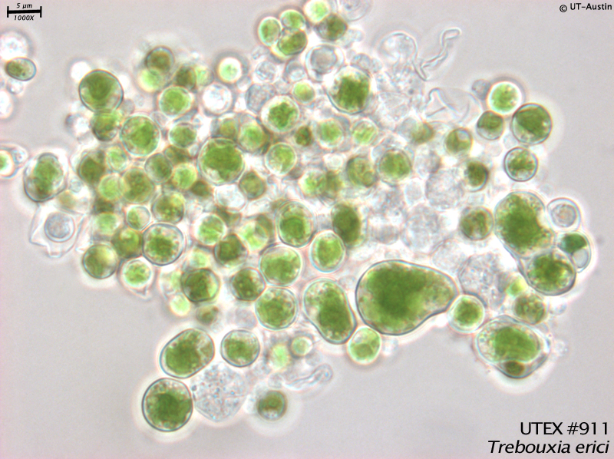
Odd.: Chlorophyta Třída: Trebouxiophyceae
Řád: Trebouxiales
Trebouxia sp.

Slide 46
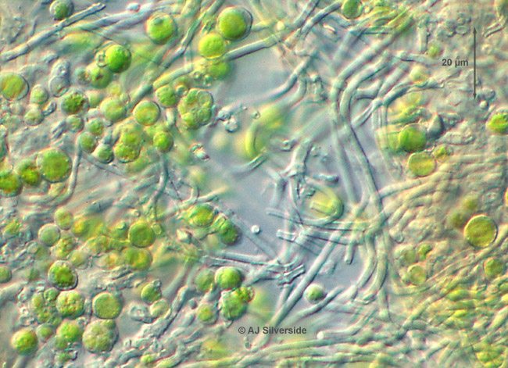
Trebouxia sp. - lichenizovaná

Slide 47
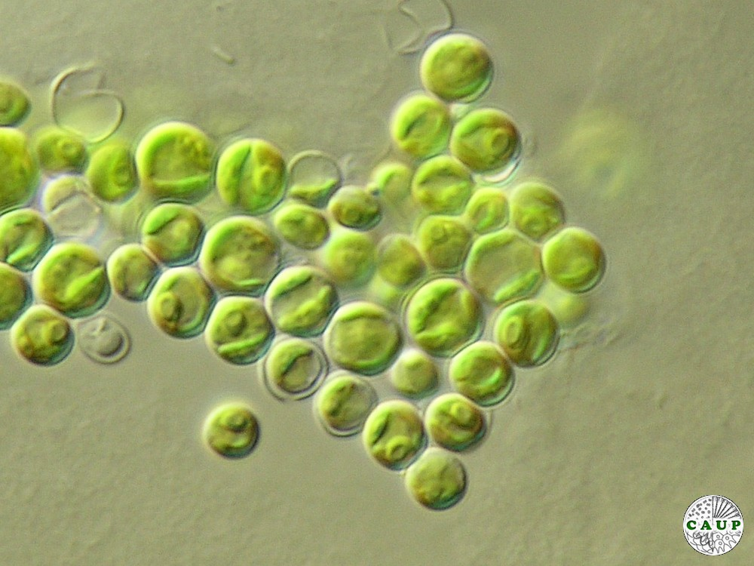
Odd.: Chlorophyta Třída: Trebouxiophyceae
Řád: Chlorellales
Chlorella sp.

Slide 48
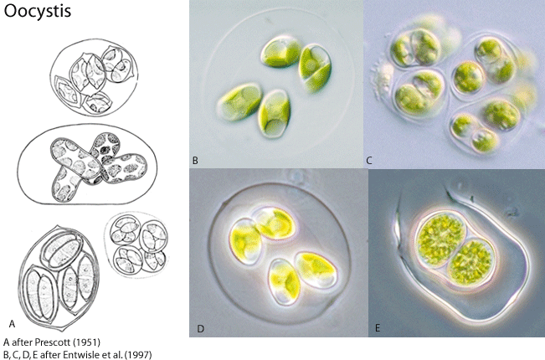
Odd.: Chlorophyta Třída: Trebouxiophyceae
Řád: Oocystales

Slide 49
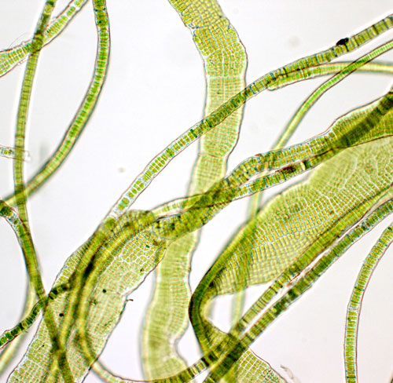
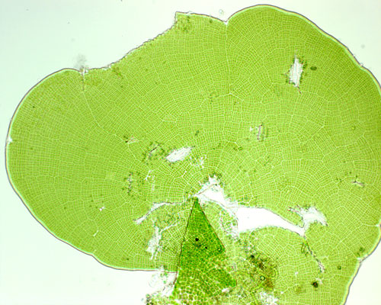
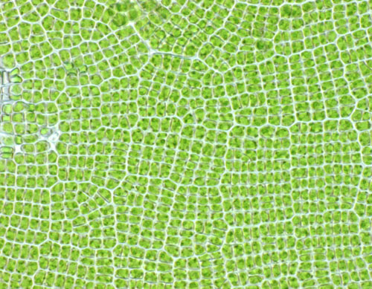
Odd.: Chlorophyta Třída: Trebouxiophyceae
Řád: Prasiolales
http://www.seaweedsofalaska.com/
Prasiola sp.

Slide 50
Třída: Chlorophyceae
Bičíkovci, kapsální, kokální, vláknité řasy
Zoospory, spermatozoidy
Kinetozom - CW konfigurace převládá (DO u některých)
Bičíky bez mastigonem, stejně dlouhé
Chlamys
Sporopolenin (Scenedesmus, Pediastrum) - fosilizace
Aplanospory, hemiaplanospory, autospory
Kolonie, cenobium

Slide 51
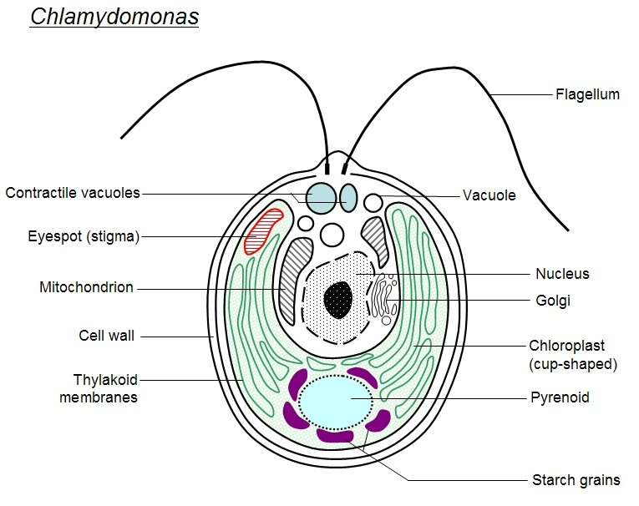

Odd.: Chlorophyta Třída: Chlorophyceae Řád: Chlamydomonadales
http://web.mst.edu
http://cronodon.com/BioTech/Algal_Bodies.html
Chlamydomonas sp.

Slide 52



Odd.: Chlorophyta Třída: Chlorophyceae
Řád: Volvocales
http://www.microscopy-uk.org.uk
Volvox sp.

Slide 53


Odd.: Chlorophyta Třída: Chlorophyceae Řád: Chlorococcales
http://cfb.unh.edu/phycokey
http://cronodon.com/BioTech/Algal_Bodies.html
Desmodesmus sp.

Slide 54


Odd.: Chlorophyta Třída: Chlorophyceae Řád: Chlorococcales
http://cfb.unh.edu/phycokey
http://protist.i.hosei.ac.jp
Pediastrum sp.

Slide 55


Odd.: Chlorophyta Třída: Chlorophyceae
Řád: Microsporales
http://protist.i.hosei.ac.jp
Microspora sp.

Slide 56


Odd.: Chlorophyta Třída: Chlorophyceae
Řád: Oedogoniales
Iniciální stadium
http://protist.i.hosei.ac.jp
Oedogonium sp.

Slide 57

Odd.: Chlorophyta Třída: Chlorophyceae Řád: Oedogoniales
Oedogonium sp.
© orig. Hájková L.

Slide 58
Charophyta

Slide 59
Systém
Euglenophyta
Chlorarachniophyta
Dinophyta
Chromophyta
Archaea
Burki et al. 2020
Bacteria (Cyanobacteria)
Juráň dle Adl at al. 2012

Slide 60
Endosymbiotická teorie
Chloroplastida
+ Streptophyta

Slide 61
Přehled systému Archaeplastida
Větev Biliphytae
Odd. Glaucophyta
Odd. Rhodophyta
Větev Viridiplantae- Chloroplastida
Vývojová linie Chlorophytae
Odd. Chlorophyta
Vývojová linie Streptophytae
Odd. Charophyta
Odd. Anthocerotophyta
Odd. Marchantiophyta
Odd. Bryophyta
Odd. Cormophyta

Slide 62
Chloroplastida

Slide 63
Přehled systému - Archaeplastida
Větev Viridiplantae
Větev Biliphytae
Vývojová linie Chlorophytae
Vývojová větev Streptophytae
Glaucophyta
Rhodophyta
Odd. Chlorophyta
Odd.
Charophyta
Odd. Anthocerophyta
Odd. Marchantiophyta
Odd.
Bryophyta
Odd.
Cormophyta

Slide 64


Vývojová větev Streptophytae, odd.: CHAROPHYTA
Výchozí pro zelené rostliny
Kokální a vláknité řasy
Přeslenitá vzpřímená stélka
Fragmoplast
Chloroplast s pyrenoidem (škrobová zrnka)
Bičíkový aparát - kinetozom + 60 srostlých mikrotubulů
Spájivky - žádná bičíkatá stadia
Zoospory, spermatozoidy
Izogamie, anizogamie, oogamie, konjugace

Slide 65
Oddělení Charophyta, třídy
Mesostigmatophyceae
Klebsormidiophyceae
Coleochaetophyceae
Charophyceae
Zygnematophyceae

Slide 66


Mesostigmatophyceae
Sladkovodní
Bičíkovci
Šupiny
Mesostigma viride
Chaetosphaeridium
http://natural-history.main.jp

Slide 67


Třída Klebsormidiophyceae
Jediný rod Klebsormidium
Kosmopolitní
Voda, terestrické biotopy, půda
Vláknité stélky
Buňky obsahují nástěnný chloroplast s pyrenoidem
http://cfb.unh.edu
http://cfb.unh.edu

Slide 68


Třída Coleochaetophyceae
Tvoří hetrotrichální vlákna, která se sdružují dohromady v disk.
www.ucmp.berkeley.ed
http://www.water-land.co.uk
coleochaetová hypotéza vzniku vyšších rostlin
Coleochaete sp.

Slide 69
Třída Charophyceae
Pletivná stélka (nody, internodia)
Rhizoidy
Zoospory a spermatozoidy mají 2 bičíky
Buněčná stěna často inkrustovaná
Rozmnožování: fragmentace stélky, oogamie
Oogonium má korunku
Sladké čisté vody
Zvápenatělé stélky - gyrogonity

Slide 70


Odd.: Charophyta Třída: Charophyceae Řád: Charales
Chara sp.
http://biology.unm.edu

Slide 71




Gametangia
oogonium
www.photomacrography.ne
www.photomacrography.ne
anteridium

Slide 72

Odd.: Charophyta Třída: Charophyceae Řád: Charales
Nitella sp.
http://www.nybg.org

Slide 73

Odd.: Charophyta Třída: Charophyceae Řád: Charales
Tolypella glomerata
http://www.naturedugard.org

Slide 74


Třída Zygnematophyceae
Jednobuněčné, vláknité
Charakteristické uspořádání chloroplastu (stočen do spirály (Spirogyra) nebo je hvězdicovitě laločnatý (Zygnema)
Nepohlavní rozmnožování: fragmentace vlákna
Konjugace (isogamety celé protoplasty)
Haplontní vývojový cyklus
Zygospora
Fragmoplast
Nemají bičíky
Buněčná stěna - primární, sekundární (vnitřní celulózní, vnější slizovitá)
Mírně kyselé vody, rašeliniště
http://protist.i.hosei.ac.jp

Slide 75
Konjugace
pohlavní proces - spájení (konjugace): jako gamety vystupují bezblanné protoplasty vegetativních buněk, které se pohybují amébovitě ve vymezeném prostoru (kopulační kanálek u vláknitých jařmatek, společný sliz obklopující buňky u kokálních krásivek) => splynutí, karyogamie => vzniká zygospora obklopená tlustou bun. stěnou (3 vrstvy - endospor, mezospor a strukturovaný exospor; mezospor obsahuje sporopolenin) => po období klidu meiotické dělení a klíčení
žebříčková (skalariformní) = mezi dvěma různými vlákny; laterální = mezi dvěma sousedními buňkami téhož vlákna

Slide 76
Třída Zygnematophyceae
Řád Zygnematales- vláknité typy (nevětvené)
Řád Desmidiales – jednobuněčné typy, krásivky
zářez (isthmus – šíje) a dvě semicely
jádro je dislokováno uprostřed buňky v oblasti isthmu
výběžky, ostny

Slide 77

Třída Zygnematophyceae Cosmarium sp.
pyrenoid
sinus
istmus
semicela

Slide 78



Odd.: Charophyta Třída: Zygnematophyceae Řád: Zygnematales
Mougeotia sp.
http://mikrosvijet.wordpress.com
http://protist.i.hosei.ac.jp

Slide 79
Odd.: Charophyta Třída: Zygnematophyceae Řád: Zygnematales
Spirogyra sp.
http://protist.i.hosei.ac.jp

Slide 80


Odd.: Charophyta Třída: Zygnematophyceae Řád: Zygnematales
Zygnema sp.
http://www.microscopy-uk.org.uk

Slide 81

Odd.: Charophyta Třída: Zygnematophyceae Řád: Desmidiales
Micrasterias sp.
http://protist.i.hosei.ac.jp

Slide 82

Odd.: Charophyta Třída: Zygnematophyceae Řád: Desmidiales
Micrasterias sp.
www.microscopy-uk.org.u

Slide 83

Odd.: Charophyta Třída: Zygnematophyceae Řád: Desmidiales
Cosmarium sp.
http://protist.i.hosei.ac.jp

Slide 84

Odd.: Charophyta Třída: Zygnematophyceae Řád: Desmidiales
Cosmarium sp.
http://fmp.conncoll.edu/

Slide 85

Odd.: Charophyta Třída: Zygnematophyceae Řád: Desmidiales
Closterium sp.
protist.i.hosei.ac.jp

Slide 86

Odd.: Charophyta Třída: Zygnematophyceae Řád: Desmidiales
Closterium sp.
http://dbmuseblade.colorado.edu

Slide 87

Odd.: Charophyta Třída: Zygnematophyceae Řád: Desmidiales
Xanthidium sp.
http://www.desmids.nl

Slide 88


Odd.: Charophyta Třída: Zygnematophyceae Řád: Desmidiales
Pleurotaenium sp.
http://www.desmids.nl
zygospora

Slide 89

Děkuji za pozornost

